Slide 1
Le Memorial Democràtic de la Generalitat de Catalogne

Slide 2
La création du Memorial Democràtic (Loi 13/2007)
Structure et fonctions
Le déploiement du Memorial Democràtic
Le réseau des Espaces de Mémoire
Éducation
Les défis d’avenir

Slide 3
2000 Décret 288/2000, du 31 août. Indemnités aux personnes incarcérées pendant le franquisme pour des raisons politiques.
2002 Acte au Gran Teatre del Liceu organisé par les associations mémorielles pour revendiquer un Mémorial Démocratique.
2003 Approbation des statuts du consortium Memorial dels Espais de la Batalla de l’Ebre (Mémorial des Espaces de la Bataille de l'Èbre). COMEBE.
2006 Article 54 du Statut d'autonomie de la Catalogne
2007 Loi 13/2007, du 31 octobre, du Memorial Democràtic
2007 Loi 52/2007 du 26 décembre sur la mémoire historique de l'Espagne

Slide 4
2008 Statuts du Consortium du Musée Mémorial de l'Exil.
MUME
2009 Loi 10/2009, Localisation et identification des personnes disparues pendant la Guerre Civile et la dictature de Franco, et dignification des fosses communes.
2010 Ordre de création et de gestion du Réseau des Espaces de Mémoire.
2017 Loi 11/2017 sur la réparation juridique des victimes du régime de Franco.
2022 Loi 20/2022 de la Mémoire Démocratique (Espagne).
2023 mars, approbation du Projet de loi sur la mémoire démocratique de la Catalogne.

Slide 5
1. Création du Memorial Democràtic : Loi 13/2007
Article 2
Le Memorial Democràtic vise à développer les politiques publiques du Gouvernement de la Catalogne promouvant les actions civiques de récupération, de commémoration et de promotion de la mémoire démocratique et, plus particulièrement, visant à la diffusion et connaissance de la période de la Deuxième République, de la Generalitat Républicaine, de la Guerre Civile, des victimes du conflit pour des raisons idéologiques, de conscience, religieuses ou sociales, de la répression de la dictature franquiste, de l'exil et de la déportation, de la tentative d'élimination de la langue et de la culture catalanes, des valeurs et des actions antifranquistes et de toutes les traditions de la culture démocratique, afin de faire connaître le passé récent de manière scientifique et objective et de favoriser la compréhension du présent.

Slide 6
2. Structure et fonctions
Moderador
2024-04-26 10:57:53
--------------------------------------------
Le Mémorial Démocratique est une institution qui dépend du Gouvernement de la Generalitat de Catalogne et qui est responsable des politiques de mémoire publique. Le Mémorial est issu de la Loi qui porte le même nom en 2007.
Objet
Développer des stratégies publiques de mémoire
Finalité
Faire connaître de façon rigoureuse et objective la période de 1931-1980
Favoriser la compréhension du présent

Slide 7
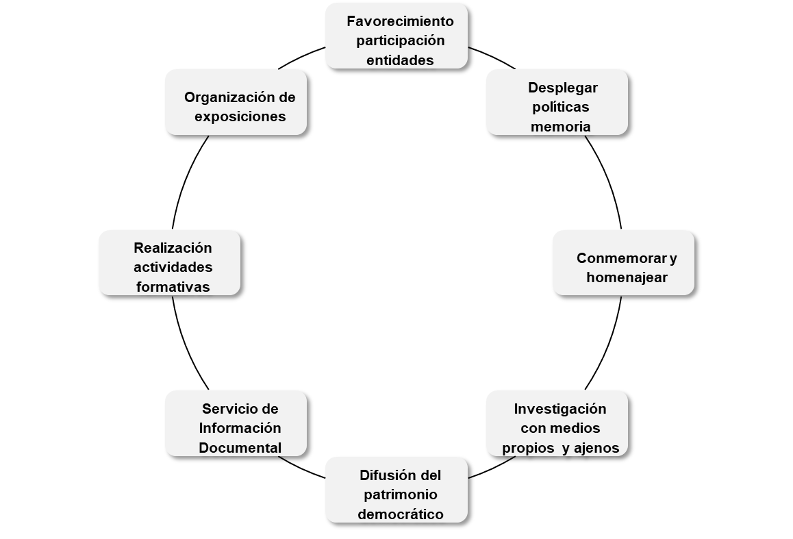
2. Structure et fonctions
Moderador
2024-04-26 10:57:53
--------------------------------------------
Le Mémorial Démocratique est une institution qui dépend du Gouvernement de la Generalitat de Catalogne et qui est responsable des politiques de mémoire publique. Le Mémorial est issu de la Loi qui porte le même nom en 2007.
Fonctions
Favoriser la participation citoyenne
Organiser des expositions
Déployer des polítiques de mémoire
Proposer des activités de formation
FONCTIONS
FONCTIONS
Commémorer et rendre hommage
Offrir un service d’information et de documentation
Promouvoir la recherche par des moyens propres et de tiers
Diffuser le patrimoine històrique/mémori elle

Slide 8
Instances de gouvernance
Moderador
2024-04-26 10:57:54
--------------------------------------------
Le Mémorial Démocratique est une institution qui dépend du Gouvernement de la Generalitat de Catalogne et qui est responsable des politiques de mémoire publique. Le Mémorial est issu de la Loi qui porte le même nom en 2007.
2. Structure et fonctions
Conseil de direction
(désignation politique gouvernement + Parlement et associations mémorielles)
Memorial Democràtic de Catalunya
Comité consultatif
(Universités Catalanes)
Conseil de Participation
(associations mémorielles)

Slide 9
3. Le déploiement du Memorial Democràtic
Expositions, Programmes, Services Éducatifs, Publications
Centre de Documentation et d’Information
Réseau des Espaces de Mémoire Répertoire de Symbologie Franquiste Relations Internationales
Aides et subventions

Slide 10
3. Le déploiement du Memorial Democràtic: les expositions
Moderador
2024-04-26 10:57:54
--------------------------------------------
Le Mémorial Démocratique est une institution qui dépend du Gouvernement de la Generalitat de Catalogne et qui est responsable des politiques de mémoire publique. Le Mémorial est issu de la Loi qui porte le même nom en 2007.
3. Le déploiement du Memorial Democràtic

Slide 11
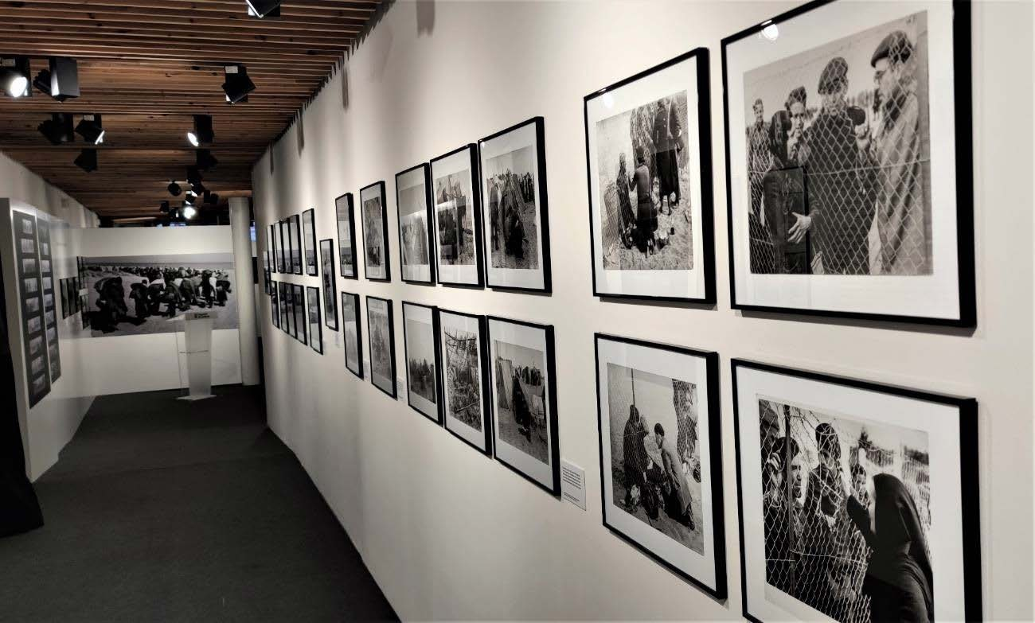
3. Le déploiement du Memorial Democràtic: les expositions
Moderador
2024-04-26 10:57:54
--------------------------------------------
Le Mémorial Démocratique est une institution qui dépend du Gouvernement de la Generalitat de Catalogne et qui est responsable des politiques de mémoire publique. Le Mémorial est issu de la Loi qui porte le même nom en 2007.
3. Le déploiement du Memorial Democràtic

Slide 12
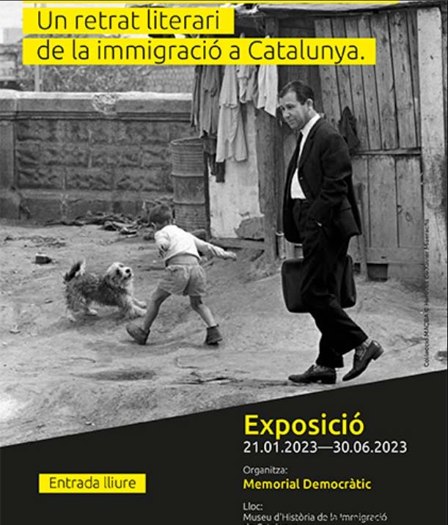
3. Le déploiement du Memorial Democràtic: les expositions
Moderador
2024-04-26 10:57:54
--------------------------------------------
Le Mémorial Démocratique est une institution qui dépend du Gouvernement de la Generalitat de Catalogne et qui est responsable des politiques de mémoire publique. Le Mémorial est issu de la Loi qui porte le même nom en 2007.
3. Le déploiement du Memorial Democràtic
Paco Candel. Un portrait littéraire de l’immigration en
Catalogne
Musée de l’immigration
Production du
Memorial Democràtic

Slide 13
3. Le déploiement du Memorial Democràtic: les séminaires
3. Le déploiement du Memorial Democràtic
VIII Colloque International Walter Benjamin 2022
Exilés et réfugiés à l’époque contemporaine: leurs expériences et leurs
représentations

Slide 14
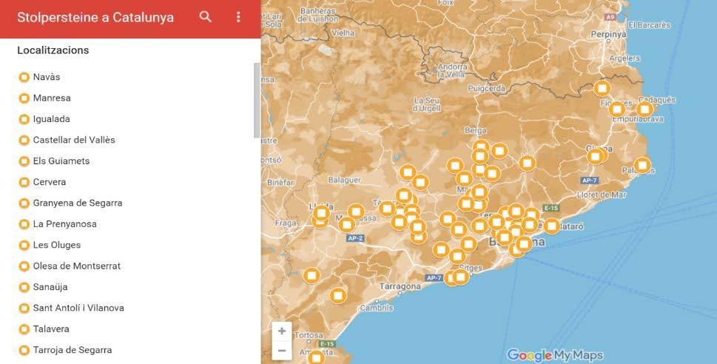
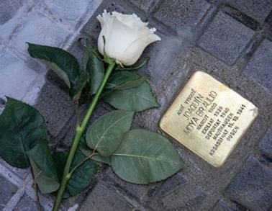
3. Le déploiement du Memorial Democràtic: Commémoration et réparation
Moderador
2024-04-26 10:57:55
--------------------------------------------
Le Mémorial Démocratique est une institution qui dépend du Gouvernement de la Generalitat de Catalogne et qui est responsable des politiques de mémoire publique. Le Mémorial est issu de la Loi qui porte le même nom en 2007.
3. Le déploiement du Memorial Democràtic
Depuis 2017
plus de 500 Stolpersteine dans 60 communes

Slide 15
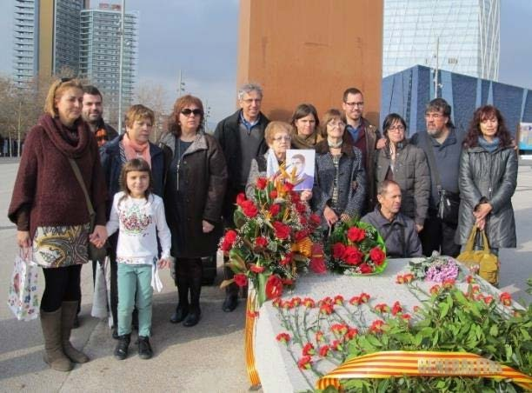
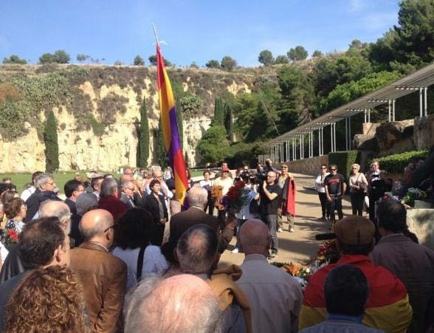
3. Le déploiement du Memorial Democràtic: Commémoration et réparation
3. Le déploiement du Memorial Democràtic
Camp de la Bota
Fossar de La Pedrera

Slide 16
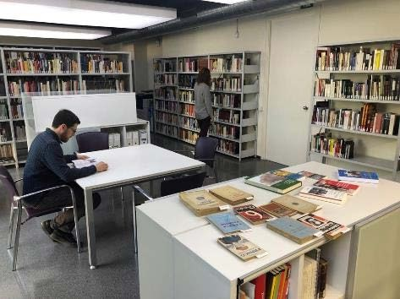
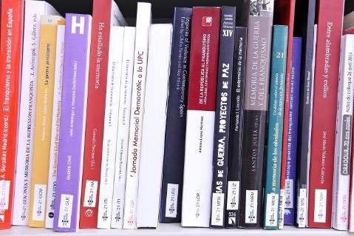
3. Le déploiement du Memorial Democràtic: le Centre de Documentation et d'Information
3. Le déploiement du Memorial Democràtic
Spécialisé dans la deuxième République, la Guerre Civile, le Franquisme et la transition.
Fonds d'études de la Mémoire à l'échelle internationale.
Intégré dans le Réseau des bibliothèques spécialisées de la Generalitat de Catalogne.
Il contient plus de 8.000 volumes.

Slide 17
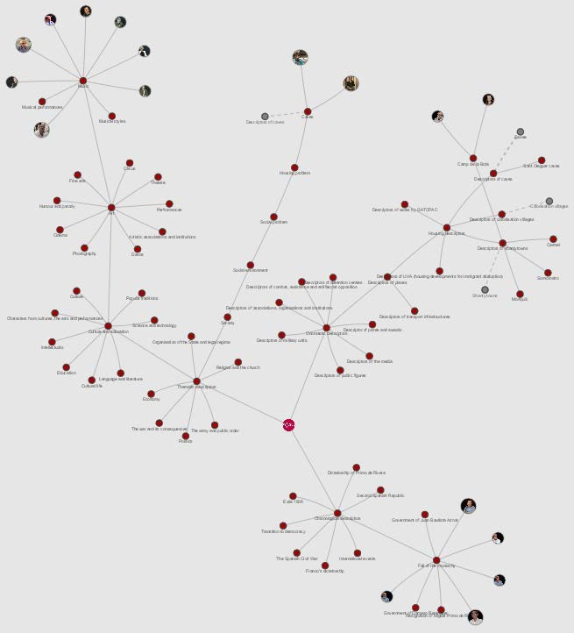
3. Le déploiement du Memorial Democràtic: le Centre de Documentation et d'Information
Moderador
2024-04-26 10:57:56
--------------------------------------------
Le Mémorial Démocratique est une institution qui dépend du Gouvernement de la Generalitat de Catalogne et qui est responsable des politiques de mémoire publique. Le Mémorial est issu de la Loi qui porte le même nom en 2007.
3. Le déploiement du Memorial Democràtic
LA BANQUE DE LA MÉMOIRE EN CHIFFRES
Les premières archives d’histoire orale en ligne de l’Espagne
988 témoignages, 412 entretiens publiés, 1.185 heures enregistrées
http://bancmemorial.gencat.cat/web/home/?&lang=eng

Slide 18
3. Le déploiement du Memorial Democràtic: les subventions
Moderador
2024-04-26 10:57:56
--------------------------------------------
Le Mémorial Démocratique est une institution qui dépend du Gouvernement de la Generalitat de Catalogne et qui est responsable des politiques de mémoire publique. Le Mémorial est issu de la Loi qui porte le même nom en 2007.
3. Le déploiement du Memorial Democràtic
Volet 1
Activités commémoratives et hommages: activités commémoratives d'épisodes historiques ou actes d'hommage à des personnes physiques et/ou morales qui se sont distinguées par leur lutte et leur engagement en faveur de la restauration de la liberté et de la démocratie.
Volet 2
Activités de diffusion et de formation: organisation de congrès, séminaires, expositions, produits audiovisuels de non-fiction, édition, projets éducatifs et/ou pédagogiques, culturels et/ou artistiques.
Volet 3
Projets de recherche: recherches inédites sur l’histoire et la mémoire en s’appuyant sur des sources archivistiques, visuelles, orales et écrites.
Volet 4
Projets visant le catalogage, inventaire et numérisation de sources documentaires.

Slide 19
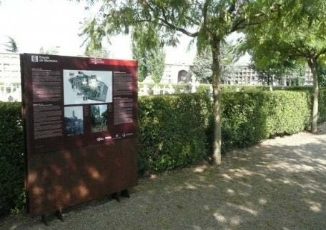
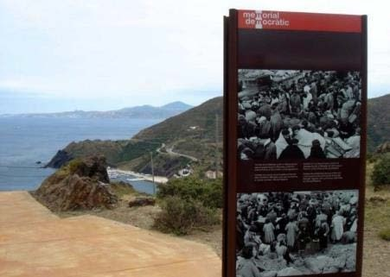
4. Le réseau des Espaces de Mémoire
4. Le réseau des Espaces de Mémoire
Inspiration dans le concept des “lieux de mémoire” conceptualisé notamment par l’historien Pierre Nora.
Distinction entre patrimoine et lieux de mémoire.
Nous devons considérer comme des lieux de mémoire non seulement les monuments, les espaces, ou les paysages; ces lieux peuvent également être des commémorations, le souvenir d’un événement historique dans l’imaginaire collectif, des célébrations et des emblèmes, etc.
Il s’agit, en somme, de toutes les représentations matérielles et symboliques porteuses de mémoire. L'une des premières fonctions du programme de création du Memorial Democràtic a été l'organisation et la promotion du patrimoine démocratique sur tout le territoire catalan.

Slide 20
4.1. Origines et structure: le projet pilote
4. Le réseau des Espaces de Mémoire
La première étape vers la formation d'un réseau d'Espaces de Mémoire a été la mise en place d'un Projet Pilote pour valoriser l'héritage démocratique de la province de Lleida.
Un accord entre l'administration de la Generalitat et l'Université de Lleida a permis le développement d'une enquête menée par l'historienne Conxita Mir.
L’enquête a permis d'établir et de réconcilier des données historiques contrastées ainsi que le développement des initiatives locales des administrations locales et régionales impliquées.

Slide 21
4.1. Origines: le Plan d’Action
4. Le réseau des Espaces de Mémoire
La mise en œuvre du Projet Pilote a permis ensuite d'élaborer un Plan d'Action pour les Espaces de Mémoire afin de proposer des initiatives de positionnement spécifiques ainsi que des stratégies pour l'interprétation, la gestion, la promotion et l'utilisation publique du patrimoine mémoriel.
Le développement de ce Réseau a conduit à la création d'équipes techniques territoriales intégrées par des universités, des cadres techniques de l’administration publique, des groupes et des techniciens locaux, avec la coordination du Memorial Democràtic.
Le déploiement du réseau a entraîné le processus suivant:
La recherche, enquête et localisation d'espaces mémoriels (matériels et immatériels).
L’interprétation, restauration, diffusion et socialisation technique et historique des espaces, parcours et itinéraires identifiés.
Des propositions pour une signalisation appropriée et une stratégie ultérieure de conservation et de promotion des espaces de mémoire.
La création d'un « label de qualité » visant à identifier le réseau ainsi que le Memorial Democràtic.

Slide 22
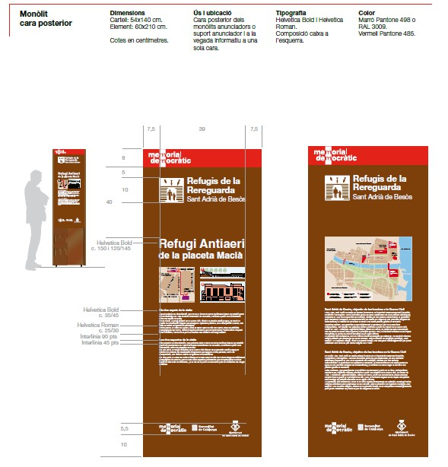
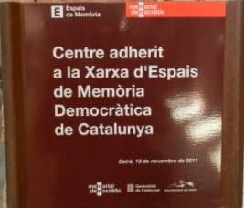
4.1. Origines et structure: le Guide de Signalisation et le Manuel d’identité d’entreprise
4. Le réseau des Espaces de Mémoire

Slide 23
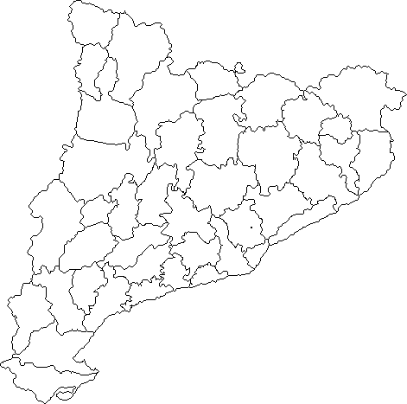
4. Le réseau des Espaces de Mémoire
4.1. Origines et structure: les territoires de mémoire et les centres de référence
Projet consolidé
En cours de développement
Les espaces de la Guerre Civile
Les espaces du Front du Sègre et du Pallars
Centre d’interprétation Els Pirineus en Guerra à La Pobla de Segur
Colline Merengue Camarassa
Espaces frontaliers et de l’exil Musée Mémorial de l’Exil à La Jonquera
Prison-musée Camí de la Llibertat à Sort
Le Parc des bunkers de Martinet i Montellà
Les espaces de la Guerre Civile.
Les espaces de l’arrière- garde
Projet à Cervera
Les espaces de la Guerre Civile.
Les espaces de la Bataille de l’Èbre
Centre d’Interprétation 115 Jours à Corbera d’Èbre.
Espaces de la Deuxième République
Fédération Ouvrière de Molins de Rei

Slide 24
4.1. Origines et structure: volets thématiques
4. Le réseau des Espaces de Mémoire
Conformément à la chronologie abordée par le Memorial Democràtic (1931-1980), les volets thématiques traités sont les suivants:
Les espaces de la Deuxième République
On a jugé important de consacrer des espaces à la valorisation du patrimoine mémoriel républicain.
Les espaces de la Guerre Civile
Un espace chronologiquement bien défini allant du 17 juillet 1936 au 1er avril 1939 et regroupant le patrimoine mémoriel qui correspond à la Guerre Civile espagnole.
Les espaces frontaliers et de l’exil
Ce volet recouvre une référence plutôt géographique que chronologique. En Catalogne, la frontière avec la France a joué un rôle très important pendant et après la Guerre Civile. C’étaient les espaces à travers lesquels les personnes quittaient le pays et les citoyens européens entraient en Espagne fuyant les persécutions nazis. La frontière représentait une menace pour le régime de Franco.
Les espaces de la lutte antifranquiste
Ce volet comprend à la fois les espaces de répression et de résistance ainsi que ceux de la répression franquiste, les espaces de deuil dans les sépultures ou les fosses communes, la résistance armée, le mouvement social et ouvrier, les droits civiques et civils, le mouvement étudiant et l'opposition politique, etc.

Slide 25
4.1. Origines et structure: la réglementation
4. Le réseau des Espaces de Mémoire
Les Espaces de Mémoire sont réglementés par l’Ordonnance IRP/91/2010 de Création du Réseau des Espaces de Mémoire Démocratique de la Catalogne
L’ordonnance désigne le Memorial Democràtic comme siège principal opérationnel et le Consortium Mémorial de la Bataille de l'Èbre (COMEBE) ainsi que le Musée Mémorial de l'exil (MUME) comme centres territoriaux.
L’ordonnance établit une distinction entre les sections et les collaborateurs du Réseau. Les collectivités locales sont directement liées au Memorial par un Accord.
Les collectivités locales sont les responsables de l’entretien de la signalisation.
L’appel aux subventions est l’instrument principal visant au financement des activités mémorielles.

Slide 26
4.2. Actualité du réseau
4. Le réseau des Espaces de Mémoire
Existence de 168 Espaces de Mémoire, avec une répartition thématique et territoriale inégale
Depuis 2018, les fosses communes que l’on décide de signaler utilisent le Guide de Signalisation des Espaces de Mémoire.

Slide 27
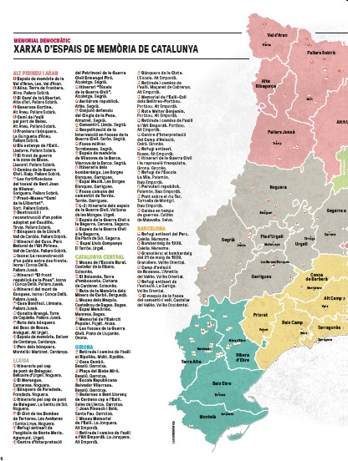
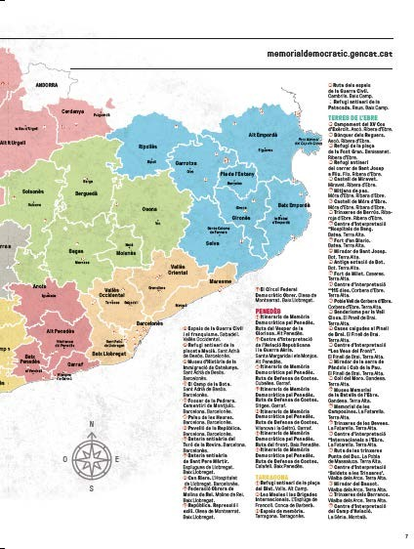
4. Le réseau des Espaces de Mémoire
4.2. Actualité

Slide 28
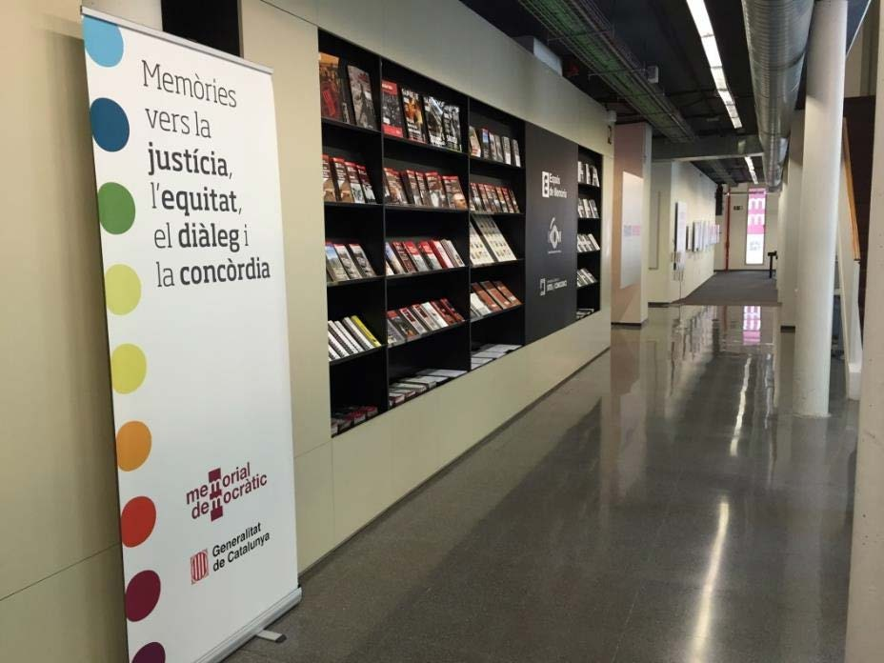
4.2. Actualité: siège et centre opérationnel provisionel
4. Le réseau des Espaces de Mémoire

Slide 29
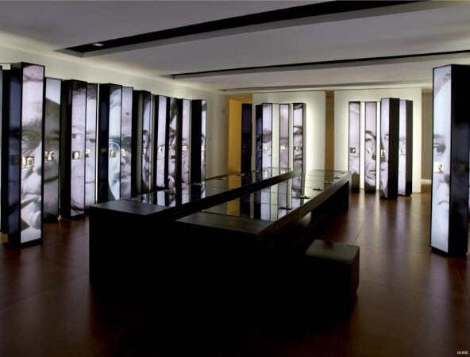
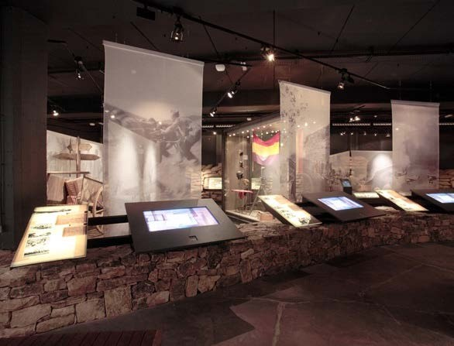
4.2. Actualité: les centres territoriaux et centres de référence du Réseau
Moderador
2024-04-26 10:57:58
--------------------------------------------
Le Mémorial Démocratique est une institution qui dépend du Gouvernement de la Generalitat de Catalogne et qui est responsable des politiques de mémoire publique. Le Mémorial est issu de la Loi qui porte le même nom en 2007.
.
4. Le réseau des Espaces de Mémoire
Musée Mémorial de l’Exil (MUME)
Centre d’interprétation 115 jours (Bataille de l’Èbre)

Slide 30
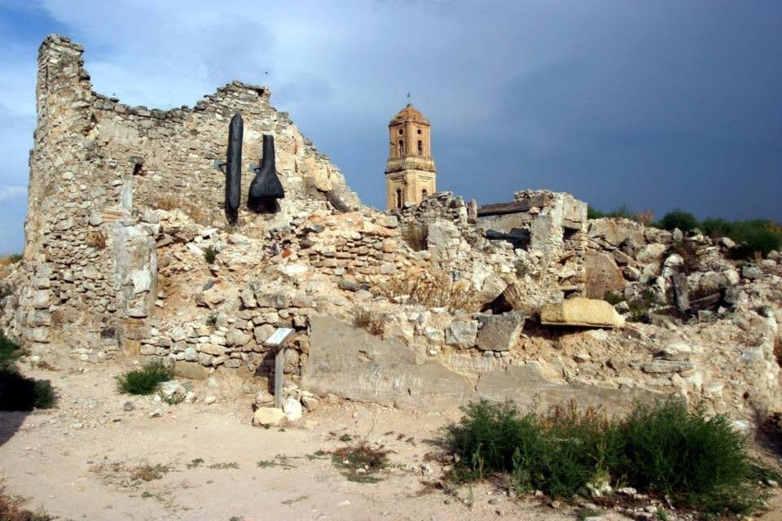
4.2. Actualité: le patrimoine récupéré sur place
4. Le réseau des Espaces de Mémoire
L’ancien village de Corbera d’Ebre

Slide 31
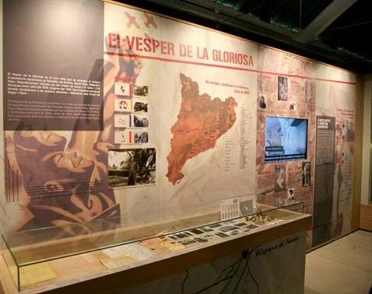
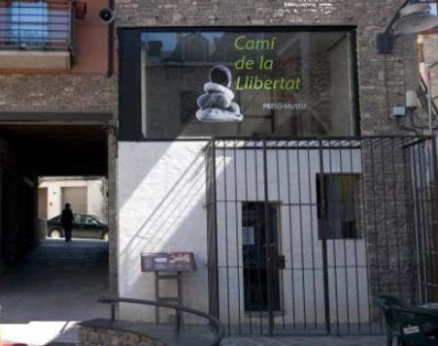
4.2. Actualité: les centres de référence et les espaces de mémoire
4. Le réseau des Espaces de Mémoire
Centre d’Interprétation de l’Aviation Républicaine et de la Guerre Aérienne (CIARGA)
Prison-musée de Sort

Slide 32
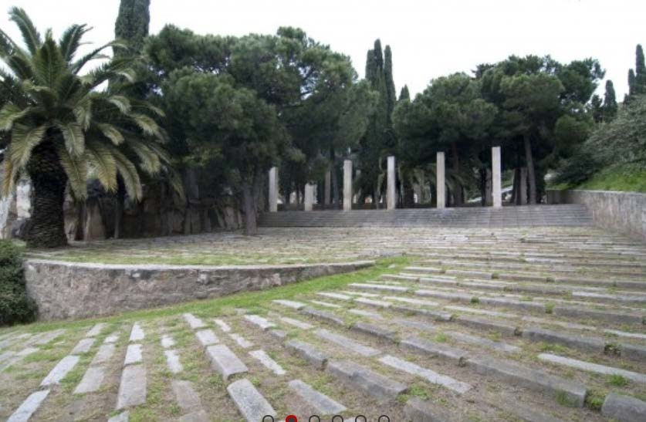
4.2. Actualité: espaces de mémoire de reférence. Fossar de La Pedrera (Barcelone)
4. Le réseau des Espaces de Mémoire

Slide 33
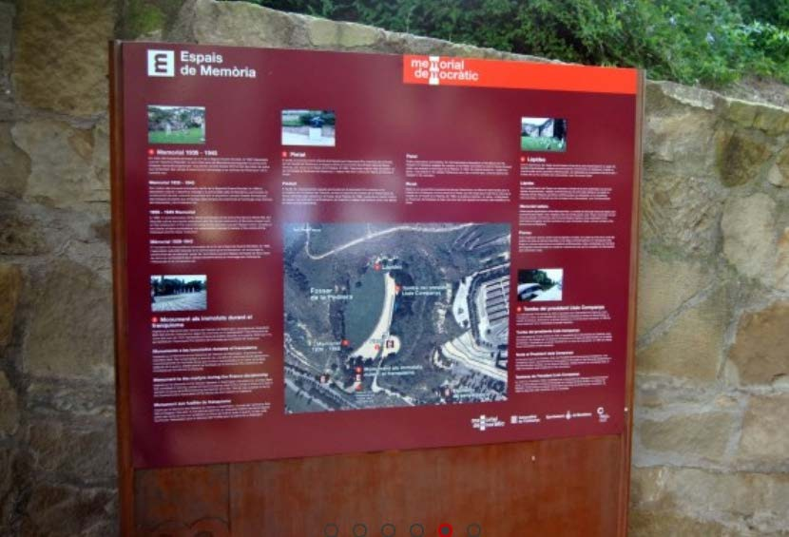
4.2. Actualité: espaces de mémoire de reférence. Fossar de La Pedrera (Barcelone)
4. Le réseau des Espaces de Mémoire

Slide 34
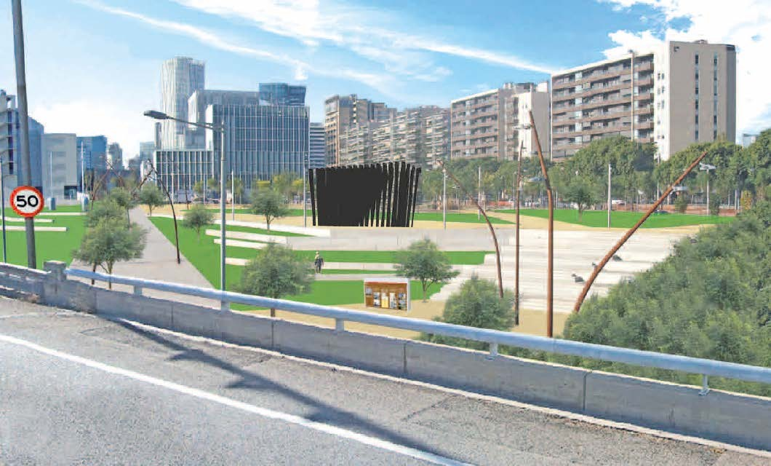
4.2. Actualité: Le projet El Camp de la Bota.
4. Le réseau des Espaces de Mémoire

Slide 35
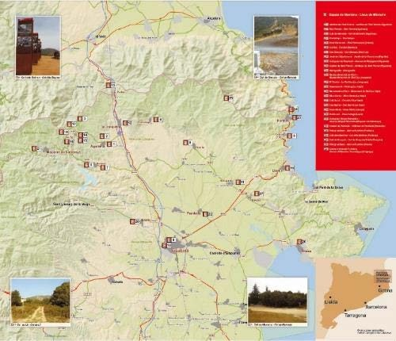
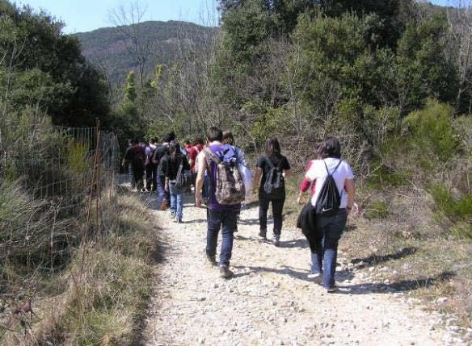
4.2. Actualité: parcours et itinéraires du Réseau des Espaces de Mémoire
4. Le réseau des Espaces de Mémoire
Carte “La Retraite et les sentiers de l’exil”
Des étudiants suivant l’itinéraire

Slide 36
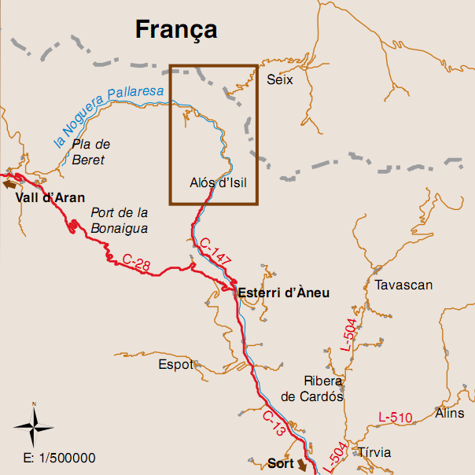
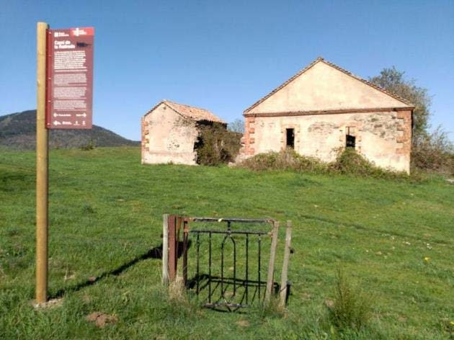
4.2. Actualité: parcours et itinéraires du Réseau des Espaces de Mémoire
4. Le réseau des Espaces de Mémoire
Le Chemin de la Liberté
Le Chemin de la Retraite

Slide 37
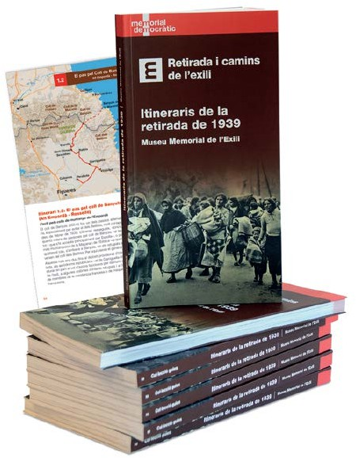
4.2. Actualité: publications du Réseau des Espaces de Mémoire
4. Le réseau des Espaces de Mémoire
Dépliant de la Batterie Antiaérienne de Sant Pere Màrtir
Guide des
Itinéraires de la Retraite de 1939

Slide 38
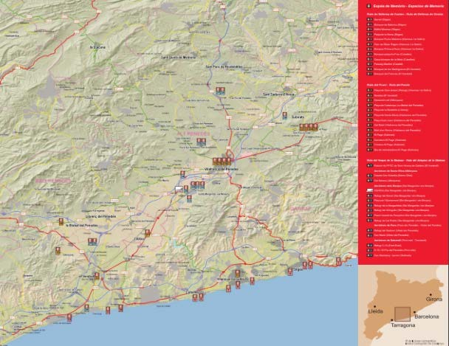
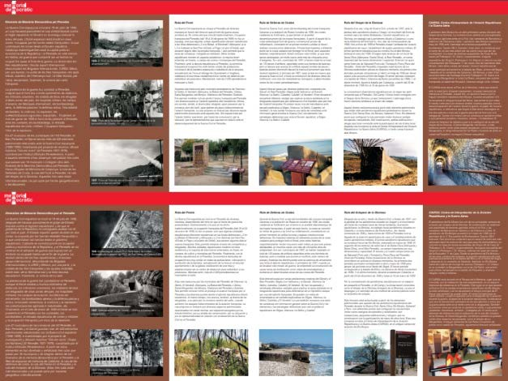
4.2. Actualité: publications du Réseau des Espaces de Mémoire
4. Le réseau des Espaces de Mémoire
Carte “Des itinéraires dans le Penedès’

Slide 39
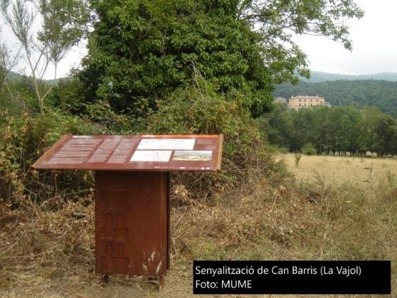
4.2. Actualité: exemple de réussite “La Retraite et les chemins de l’Exil”
4. Le réseau des Espaces de Mémoire
Dépliant informatif Alt Empordà
Résidence de Manuel Azaña.
La Vajol

Slide 40
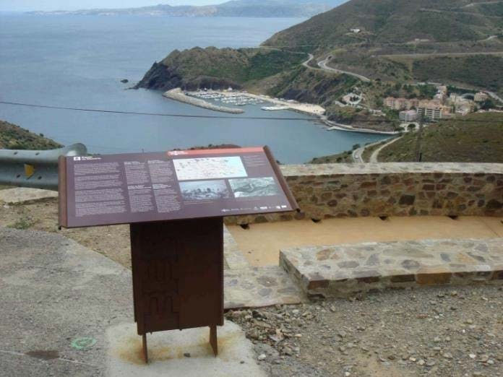
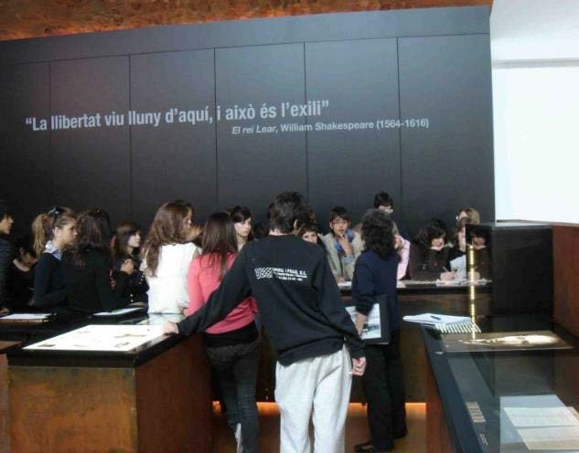
4.2. Actualité: exemple de réussite “La Retraite et les chemins de l’Exil”
4. Le réseau des Espaces de Mémoire
Panneau d’information sur la frontière de Portbou
Intérieur du MUME à la Jonquera

Slide 41
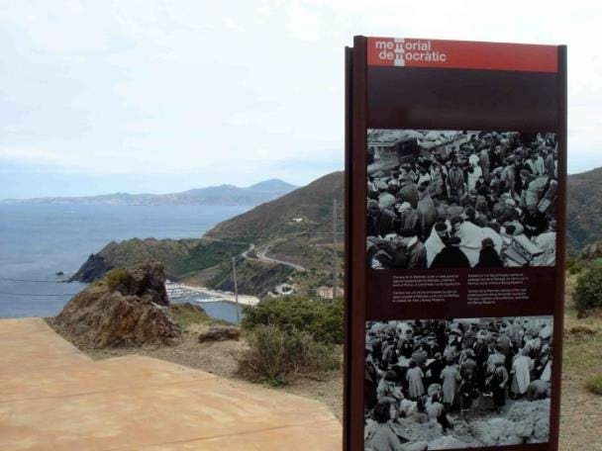
4.2. Actualité: exemple de réussite “La Retraite et les chemins de l’Exil”
4. Le réseau des Espaces de Mémoire
Panneau d’information sur le Chemin de l’Exil à Llançà
Mémorial de l’Exil - Portbou

Slide 42
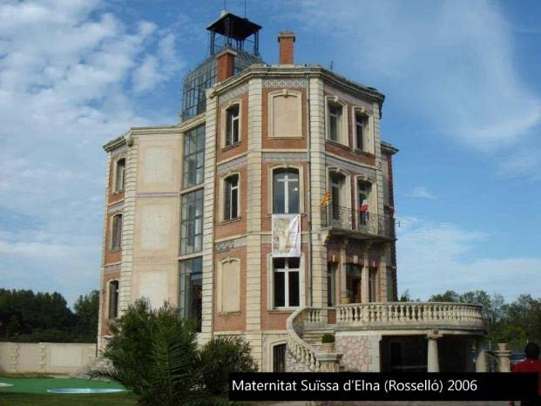
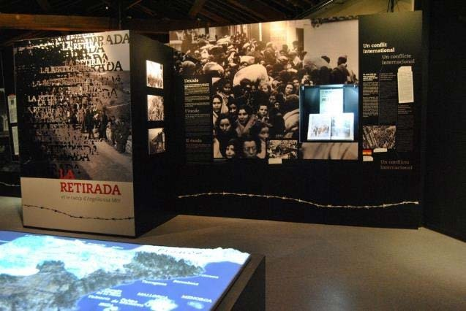
4.2. Actualité: connexions transfrontalières “La Retraite et les chemins de l’Exil”
4. Le réseau des Espaces de Mémoire
La Maternité d’Elne
Le Mémorial du Camp d’Argelès-sur-Mer

Slide 43
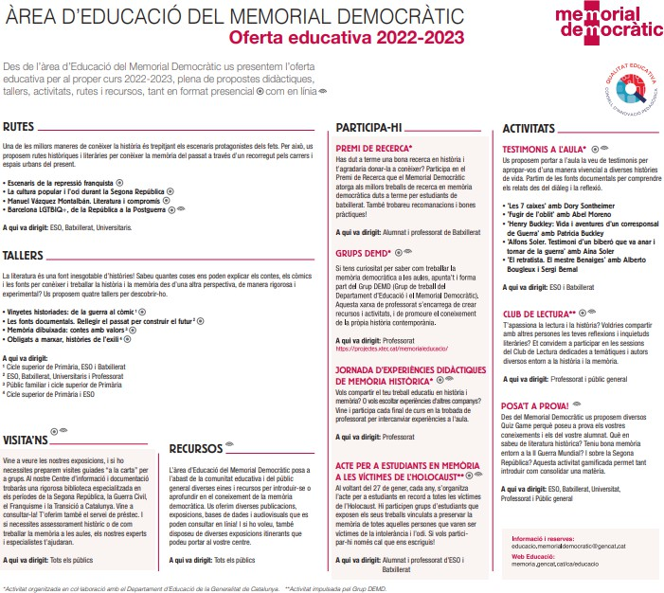
5. Éducation
Moderador
2024-04-26 10:58:01
--------------------------------------------
Le Mémorial Démocratique est une institution qui dépend du Gouvernement de la Generalitat de Catalogne et qui est responsable des politiques de mémoire publique. Le Mémorial est issu de la Loi qui porte le même nom en 2007.
5. Éducation
✔ Séminaires
✔ Itinéraires
✔ Activités et projets
✔ Formation
✔ Ressources
✔ Prix à la recherche
✔ Visitez-nous
✔ Groupe DEMD
Le volet éducatif du Memorial Democràtic constitue l’un de ses principaux atouts
La Loi du Mémorial Démocratique établit que la pédagogie sociale, l'éducation, la sensibilisation et la transmission de la mémoire et des valeurs démocratiques constituent l'un des fondements de l'existence du Mémorial. L’espace pédagogique fonctionne suivant des domaines, formats et destinataires multiples, comme présenté ci-dessous.

Slide 44
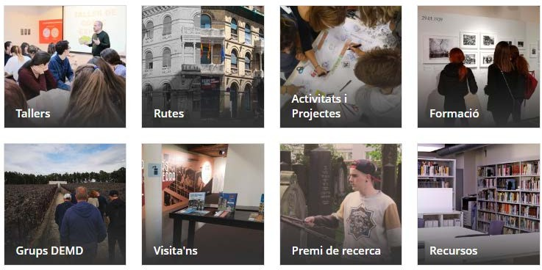
5. Éducation
Moderador
2024-04-26 10:58:01
--------------------------------------------
Le Mémorial Démocratique est une institution qui dépend du Gouvernement de la Generalitat de Catalogne et qui est responsable des politiques de mémoire publique. Le Mémorial est issu de la Loi qui porte le même nom en 2007.
5. Éducation
Groupes DEMD
L'une des initiatives les plus consolidées ce sont les Groupes DEMD (Groupe de travail du ministère de l'Éducation et du Mémorial). Il s'agit d'un vaste réseau d'enseignants qui, de manière coordonnée, partagent leurs expériences, avancent des propositions et apportent des idées ainsi que leur soutien dans le but de créer du matériel et de sensibiliser la communauté éducative.

Slide 45
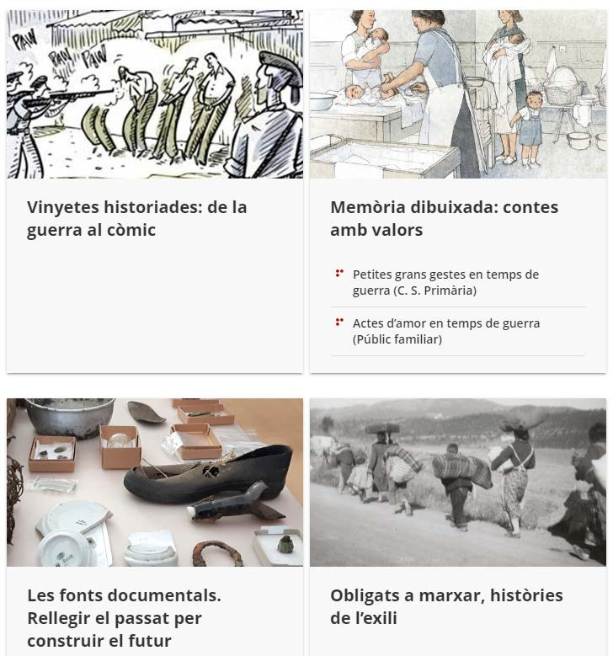
5. Éducation
Moderador
2024-04-26 10:58:01
--------------------------------------------
Le Mémorial Démocratique est une institution qui dépend du Gouvernement de la Generalitat de Catalogne et qui est responsable des politiques de mémoire publique. Le Mémorial est issu de la Loi qui porte le même nom en 2007.
5. Éducation
Séminaires
Conçus pour attirer tous les cycles éducatifs, ils ont font appel à des ressources comme “la mémoire dessinée”, la bande dessinée et des activités visant à se familiariser avec les sources de documentation pour travailler la mémoire démocratique.

Slide 46
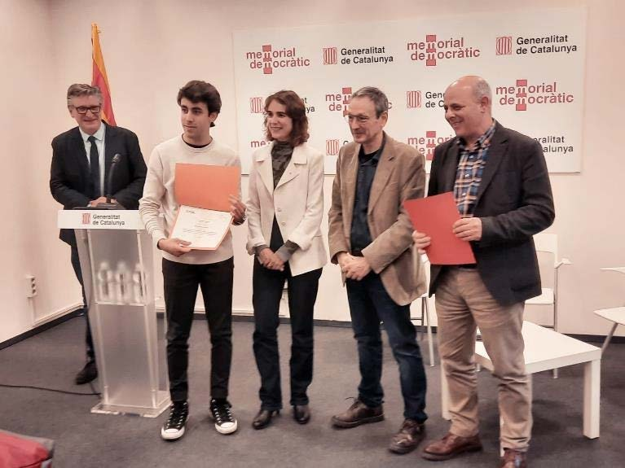
5. Éducation
Moderador
2024-04-26 10:58:02
--------------------------------------------
v
5. Éducation
Prix de recherche en mémoire
Promotion de l’esprit de recherche et d’étude chez les jeunes.
Attribution, reconnaissance et publication de travaux de recherche de Baccalauréat en mémoire démocratique.

Slide 47
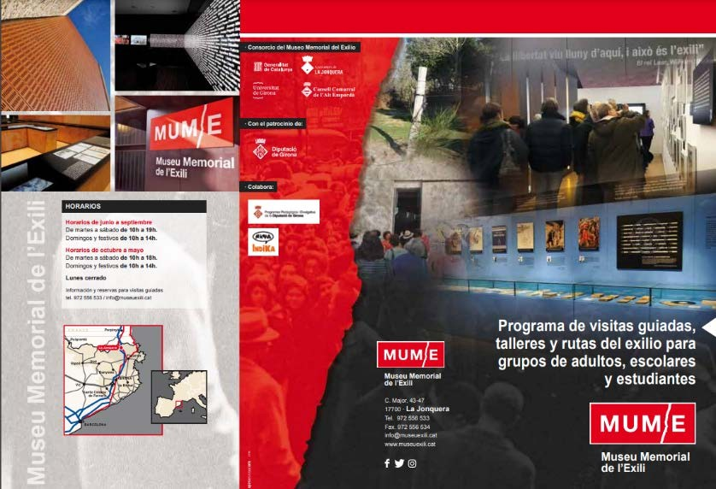
5. Éducation
Moderador
2024-04-26 10:58:02
--------------------------------------------
Le Mémorial Démocratique est une institution qui dépend du Gouvernement de la Generalitat de Catalogne et qui est responsable des politiques de mémoire publique. Le Mémorial est issu de la Loi qui porte le même nom en 2007.
5. Éducation
Le projet éducatif du MUME
Visites guidées
Séminaires
Itinéraires de l’Exil
Groupes d’adultes
Groupes d’écoliers
Étudiants

Slide 48
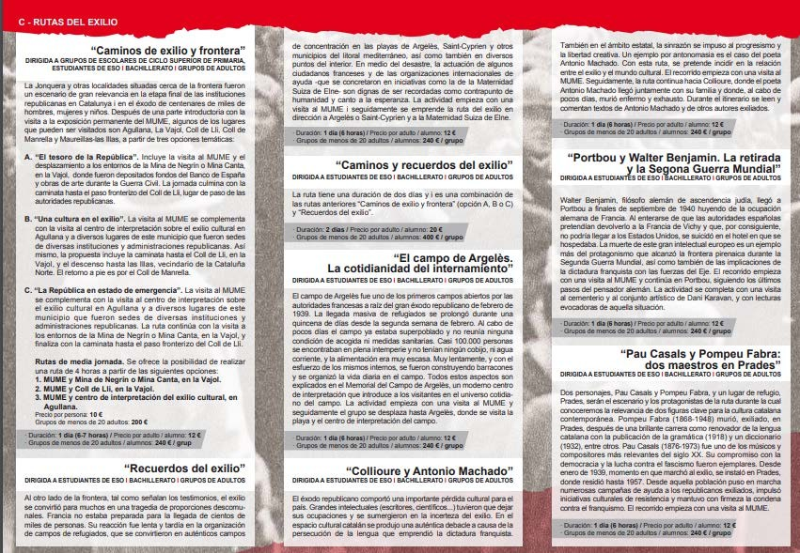
5. Éducation
Moderador
2024-04-26 10:58:02
--------------------------------------------
Le Mémorial Démocratique est une institution qui dépend du Gouvernement de la Generalitat de Catalogne et qui est responsable des politiques de mémoire publique. Le Mémorial est issu de la Loi qui porte le même nom en 2007.
5. Éducation
Le projet éducatif du MUME
Les itinéraires de l’Exil
Les chemins de l’exil et la frontière
Le Camp d’Argelès-sur-mer. La vie quotidienne de l’internement
Collioure et Antonio Machado
Portbou et Walter Benjamin. La Retraite et la Deuxième Guerre Mondiale
Pau Casals et Pompeu Fabra: deux maîtres à Prades

Slide 49
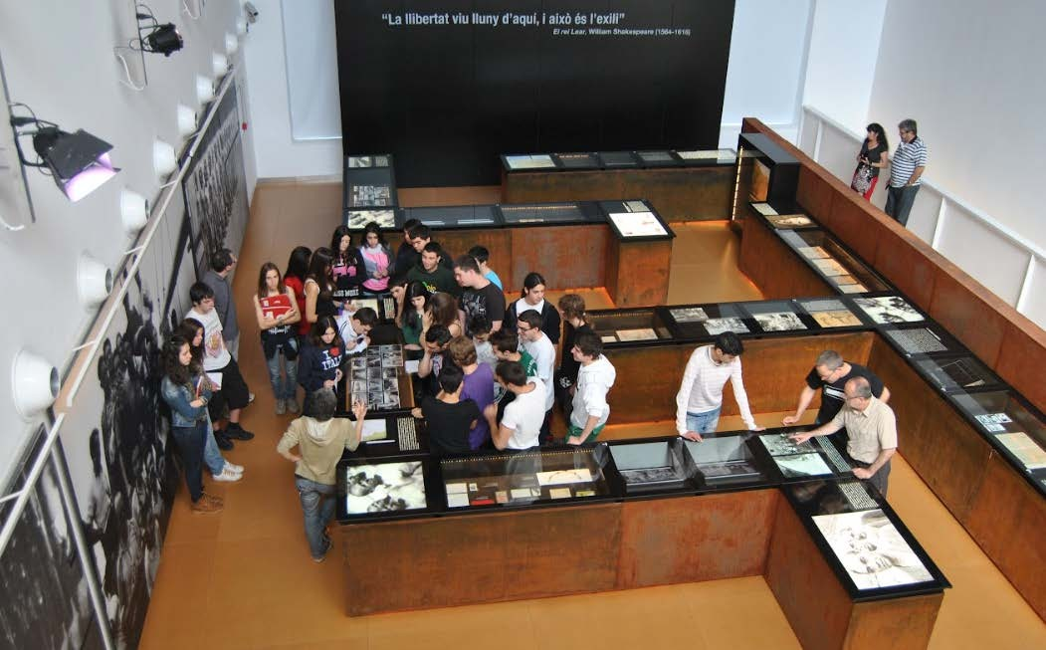
5. Éducation
Moderador
2024-04-26 10:58:02
--------------------------------------------
Le Mémorial Démocratique est une institution qui dépend du Gouvernement de la Generalitat de Catalogne et qui est responsable des politiques de mémoire publique. Le Mémorial est issu de la Loi qui porte le même nom en 2007.
5. Éducation
Visite guidée au MUME

Slide 50
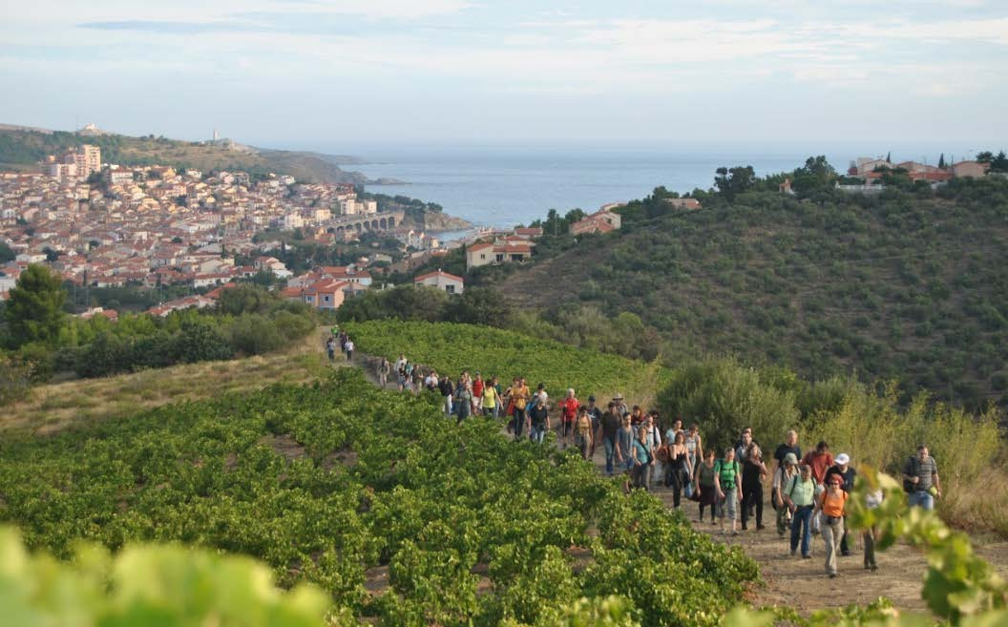
5. Éducation
Moderador
2024-04-26 10:58:03
--------------------------------------------
Le Mémorial Démocratique est une institution qui dépend du Gouvernement de la Generalitat de Catalogne et qui est responsable des politiques de mémoire publique. Le Mémorial est issu de la Loi qui porte le même nom en 2007.
5. Éducation
Itinéraires “Réfugiés de la Deuxième Guerre Mondiale: Walter Benjamin”

Slide 51
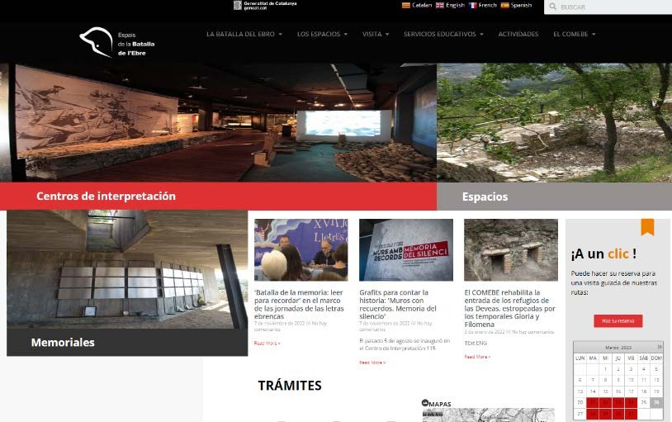
5. Éducation
Moderador
2024-04-26 10:58:03
--------------------------------------------
Le Mémorial Démocratique est une institution qui dépend du Gouvernement de la Generalitat de Catalogne et qui est responsable des politiques de mémoire publique. Le Mémorial est issu de la Loi qui porte le même nom en 2007.
5. Éducation
Offre éducative COMEBE Espaces de la Bataille de l’Èbre
Visites guidées
Tour de la Bataille de l’Èbre
Corbera d’Ebre: l’épicentre de la Bataille de l’Èbre
Matériel didactique
Groupes d’adultes
Groupes d’écoliers
Étudiants

Slide 52
5. Éducation
Moderador
2024-04-26 10:58:03
--------------------------------------------
Le Mémorial Démocratique est une institution qui dépend du Gouvernement de la Generalitat de Catalogne et qui est responsable des politiques de mémoire publique. Le Mémorial est issu de la Loi qui porte le même nom en 2007.
5. Éducation
Offre éducative COMEBE
Nouveauté depuis Avril 2023
Proposition éducative sur les fosses communes de la Bataille de l’Èbre
Destinataires:
Éducation Secondaire Obligatoire
Baccalauréat
Adultes
Format:
Visite Centre Interprétation 115 Jours
Documentaire “Le carnet du Docteur Gras”
Exposition sur la gestion des fosses

Slide 53
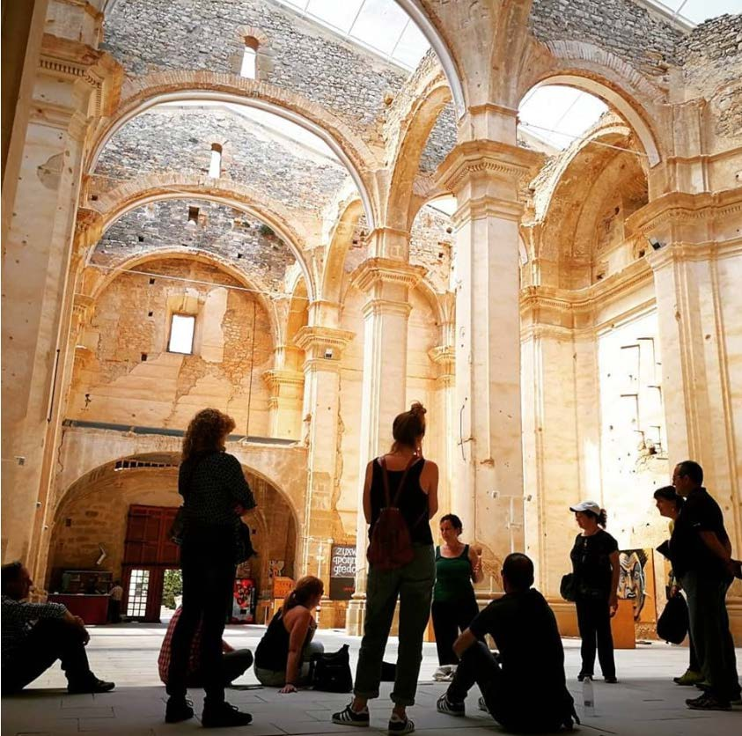
5. Éducation
Moderador
2024-04-26 10:58:03
--------------------------------------------
Le Mémorial Démocratique est une institution qui dépend du Gouvernement de la Generalitat de Catalogne et qui est responsable des politiques de mémoire publique. Le Mémorial est issu de la Loi qui porte le même nom en 2007.
5. Éducation
Visite guidée de l’ancien village de Corbera d’Ebre

Slide 54
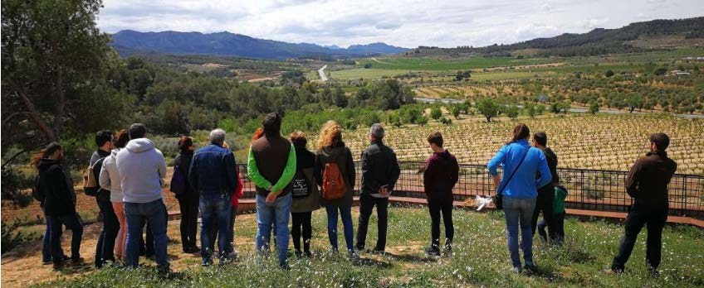
5. Éducation
Moderador
2024-04-26 10:58:03
--------------------------------------------
Le Mémorial Démocratique est une institution qui dépend du Gouvernement de la Generalitat de Catalogne et qui est responsable des politiques de mémoire publique. Le Mémorial est issu de la Loi qui porte le même nom en 2007.
Visite guidée au Mémorial des Camposines

Slide 55
6. Les défis d'avenir
6. Les défis d’avenir
Le siège social
Les locaux publics consacrés aux expositions, conférences et activités pédagogiques sont centraux, mais disposent d’un espace et d’une visibilité limités, dans une zone entourée d'équipements culturels de grande envergure, comme le MACBA ou le CCCB.
Le bâtiment est en régime locatif avec un contrat dont la date d’échéance est proche. On a besoin d'un bâtiment emblématique. Maintenant on a laissé ce bâtiment.

Slide 56
6. Les défis d'avenir
6. Les défis d’avenir
Expositions. Des services à valeur ajoutée: des expositions conçues pour itinérer
La plupart des expositions produites par le Memorial Democràtic n’ont pas été planifiées ou réalisées en fonction de leur itinérance. Il existe une demande explicite du réseau pour pouvoir présenter les expositions sur leurs sites. À moyen terme, la décision concernant les expositions que le Memorial Democràtic réalisera devra intégrer plus activement le Réseau des Espaces de Mémoire.

Slide 57
6. Les défis d'avenir
6. Les défis d’avenir
Réseau des Espaces de Mémoire. Concentration thématique et territoriale
La majorité des espaces mémoriels sont consacrés à la Guerre Civile et à la Retraite et se concentrent sur les fronts de guerre (Èbre, Sègre, Noguera Pallaresa et Gérone).

Slide 58
6. Les défis d'avenir
6. Les défis d’avenir
Le Réseau des Espaces de Mémoire. Concentration thématique et territoriale
Dans la zone métropolitaine de Barcelone, où est concentrée plus de la moitié de la population catalane, il existe une faible densité d’espaces de mémoire ainsi que peu d’espaces dédiés à la mise en valeur des luttes pour la récupération de la démocratie.

Slide 59
6. Les défis d'avenir
6. Les défis d’avenir
Destinataires cible:
Les activités promues par les Espaces de Mémoire attirent des destinataires cible avec une moyenne d’âge assez élevée.
L’élaboration de stratégies visant à attirer un public plus jeune et non captif doit être une priorité afin que la mémoire et les valeurs démocratiques puissent être promues auprès de tous les segments de la population.

Slide 60
6. Les défis d'avenir
6. Les défis d’avenir
Renforcer les liens transfrontaliers: parcours et itinéraires communs, obtention de projets et d’aides européens (UE) Projet « Exilis » POCTEFA-INTERREG, 2023-2026 avec partenaires français.

